Slide 1
基于已知漏洞的漏洞扫描工具
Vulnerability Scanning Tool Based on Known Vulnerability
报告人：陈力恒
组员：陈力恒 万雷 蔡春芳 康艺霖

Slide 2
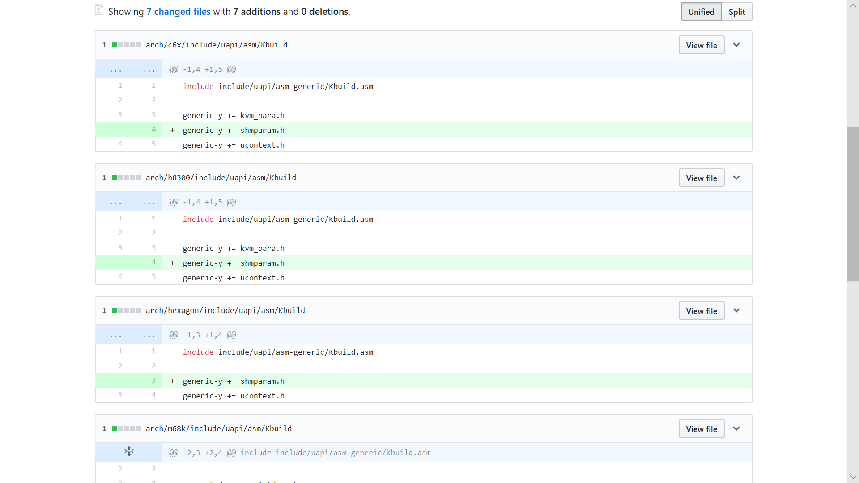

Slide 3
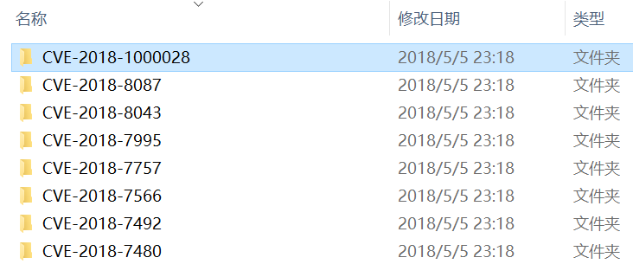
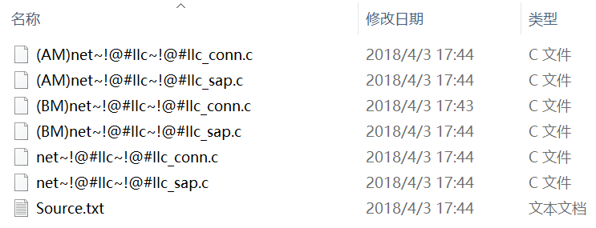
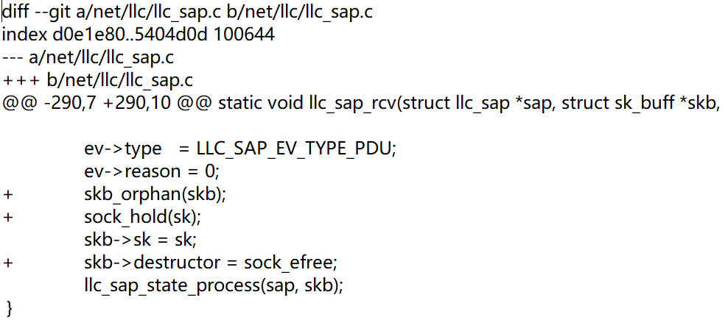
01
爬取已知漏洞
一个File Change，路径作文件名
一个已知漏洞，存储对应的Commit
一块Modifications：
定位（红框第一行，不准确）
Addition（“+”开头行）
Deletion（“-”开头行，漏洞代码）

Slide 4
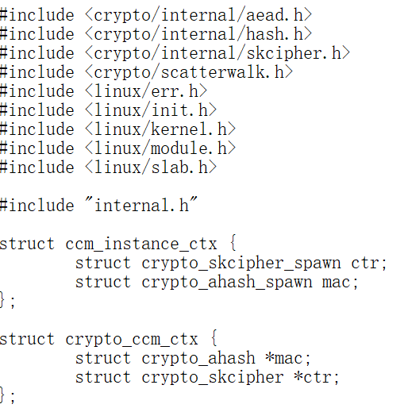
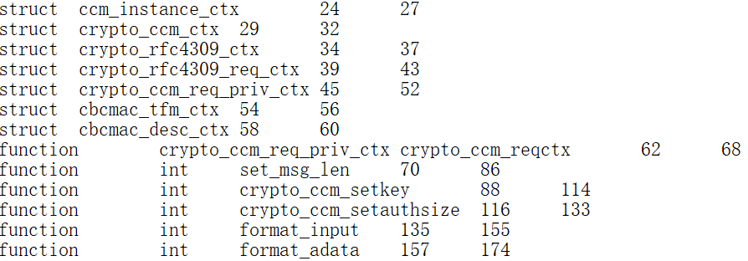
02
定位——漏洞文件函数提取
Linux内核-版本A
一个Changed File

Slide 5
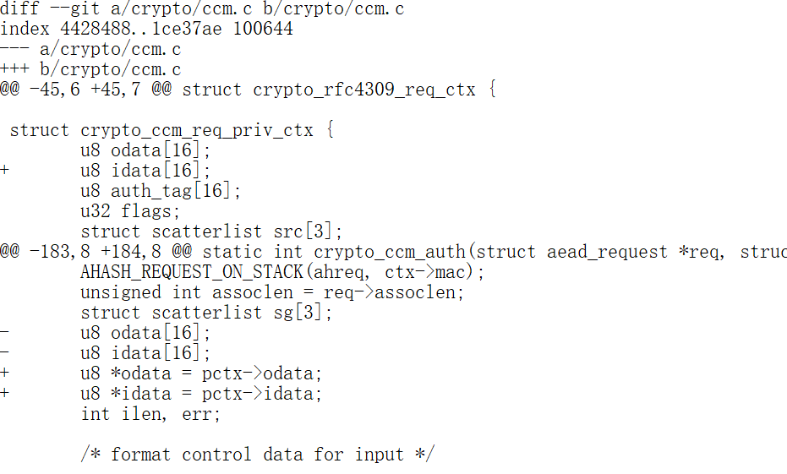
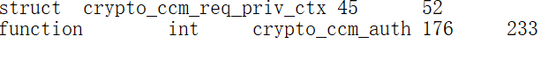
03
定位
Linux内核-版本A
一个File Change

Slide 6
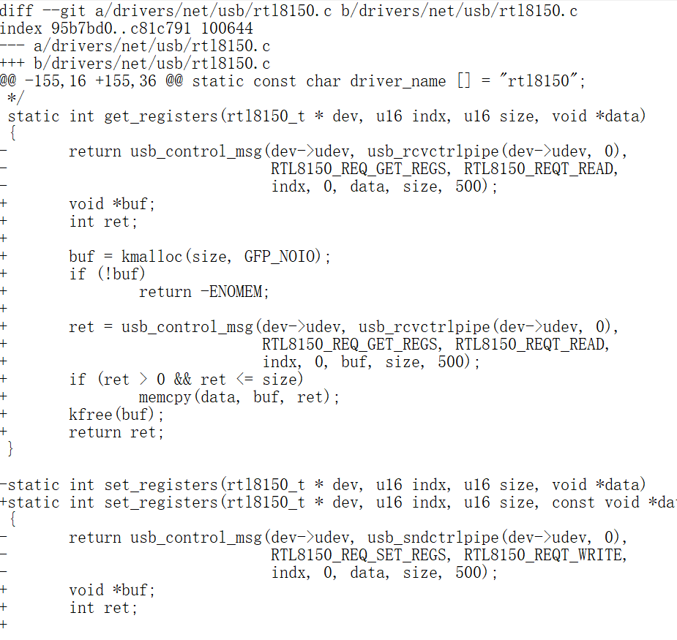
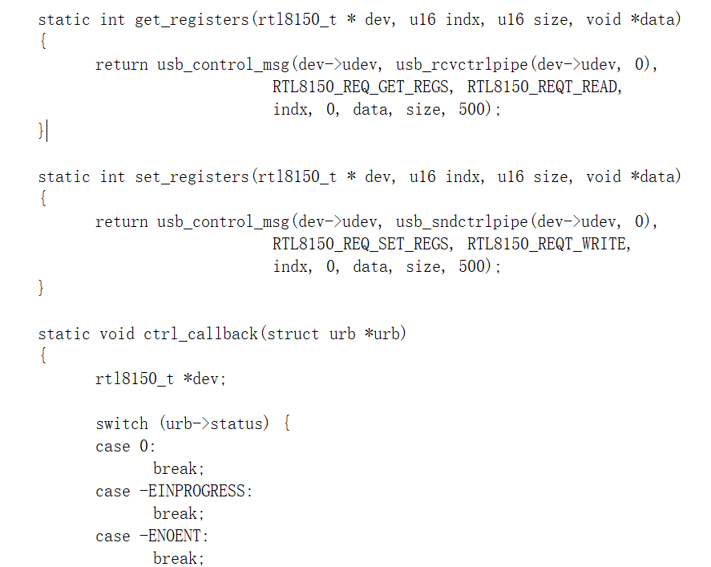
04
漏洞扫描
Linux内核-版本A/drivers/net/usb/rtl8150.c
的File Change的Deletions
Linux内核-版本B
/drivers/net/usb/rtl8150.c

Slide 7
05
漏洞扫描流程
流程：
一个Commit“匹配”一个系统（如Linux内核-版本B）
循环体：一个File Change“匹配”系统“对应路径”的文件
循环体：一块Modifications“匹配”文件对应函数
漏洞代码按序出现函数中
（代码书写差异：如换行、空格下均能匹配）
存在漏洞

Slide 8
06
意义
开发人员发现系统已知漏洞时，可以一键确定系统的哪些版本存在该漏洞。

Slide 9
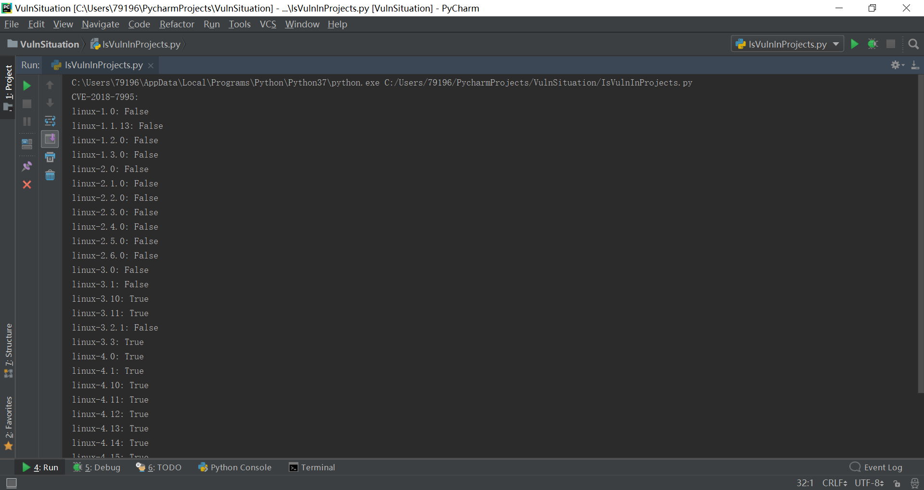

Slide 10
谢谢
Thanks
报告人：陈力恒
组员：陈力恒 万雷 蔡春芳 康艺霖

